Slide 1
Instagram
@seven_seas_auto
С 11.20 по 01.21 (3 месяца)

Slide 2
@seven_seas_auto
Выполненные работы
Съемка контента
Подготовка и публикация постов и сторис
Оформление страницы
Наполнение хайлайтов
Ручной масслайкинг
Вовлечение аудитории
Запуск таргетированной рекламы
Частота публикаций 5 дней в неделю
Создание и ведение аккаунта в тик ток

Slide 3
@seven_seas_auto
INSTAGRAM
Основные данные
Подписчики
Посты
Вовлеченность
Всего подписчиков:
361
Изменение за период:
270
Подписалось\Отписалось:
+244\-26
Публикаций:
65
ER:
18%
Охват:
11 116
Показы:
26 284
Лайков:
3969
Комментариев:
237
Сохранений:
107

Slide 4

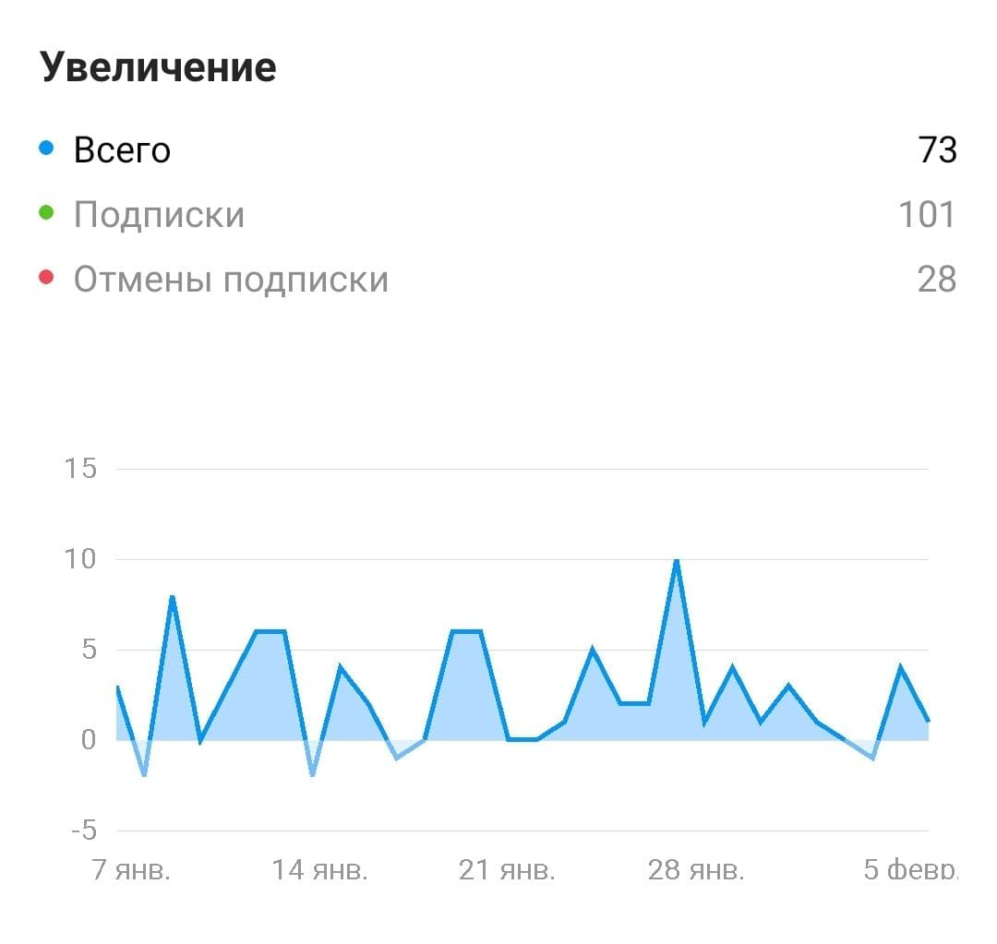
@seven_seas_auto
График за последние 30 дней
Динамика подписчиков
На начало:
91
На конец:
361

Slide 5
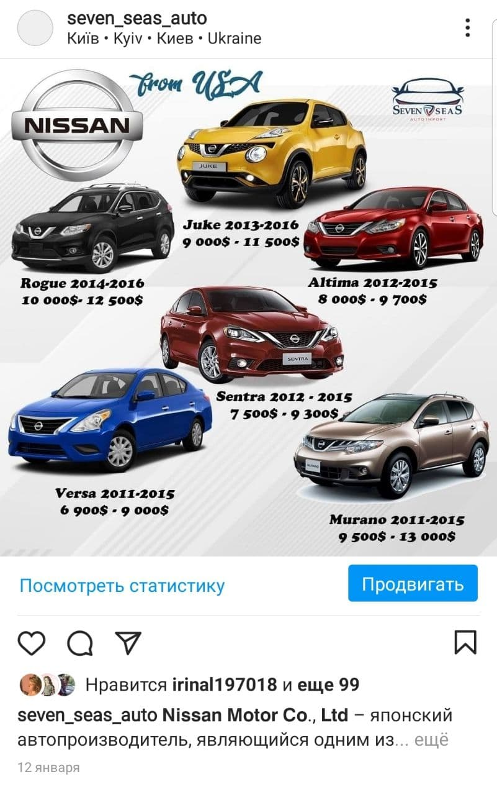
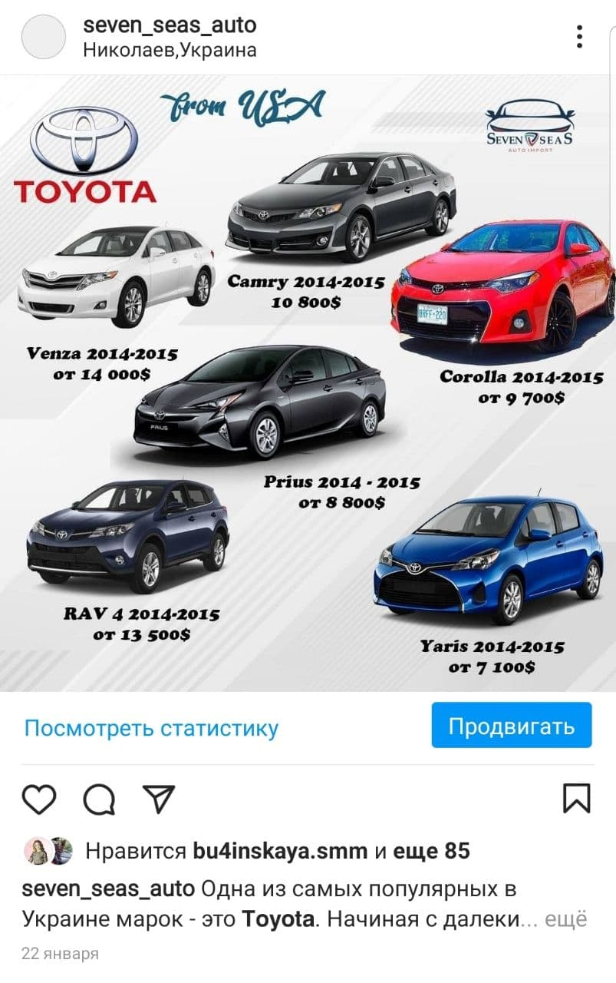
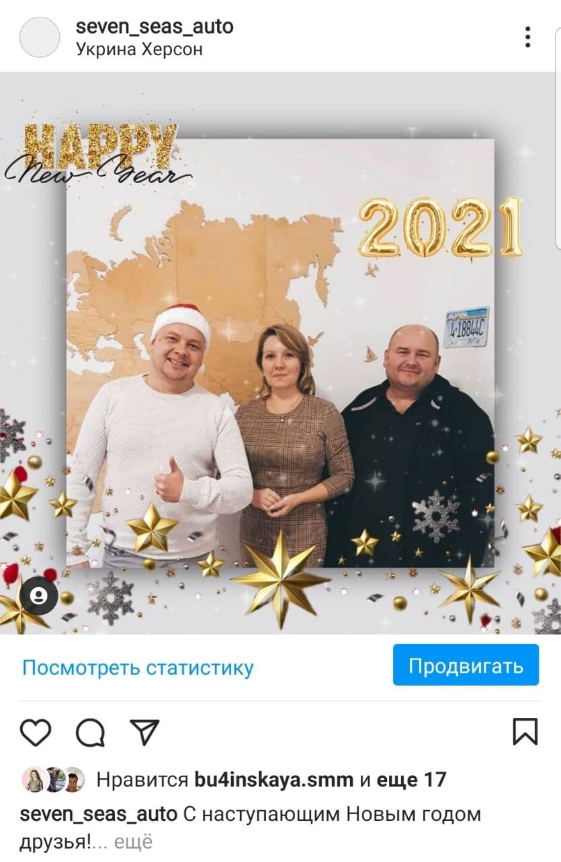
@seven_seas_auto
Лучшие посты по охвату
Охват 928
Охват 816
Охват 576

Slide 6
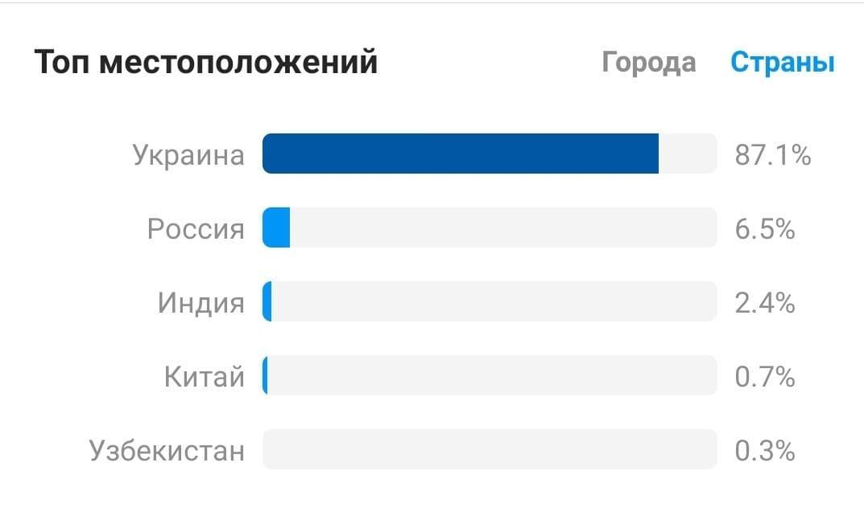
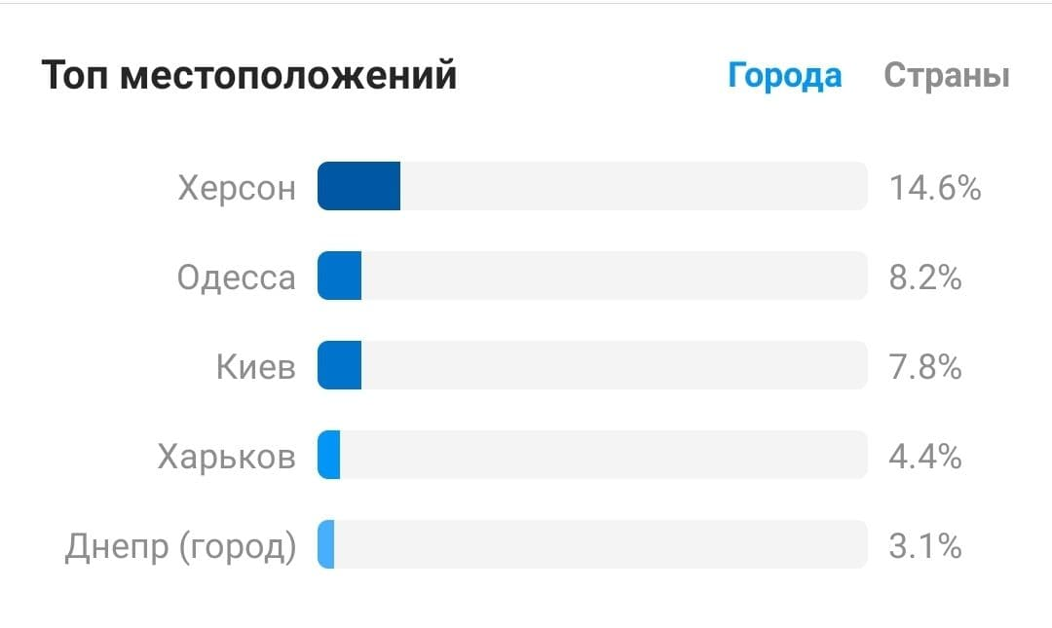
@seven_seas_auto
Местоположение подписчиков

Slide 7
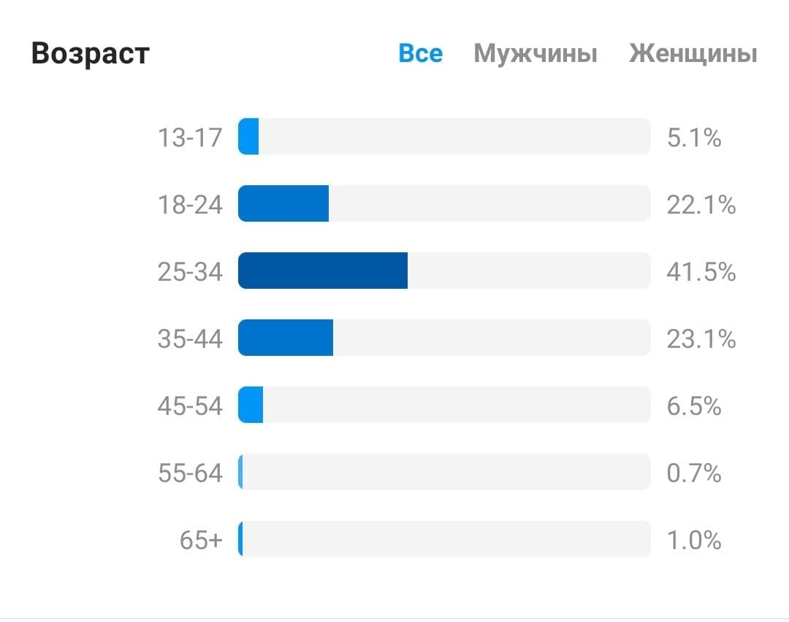
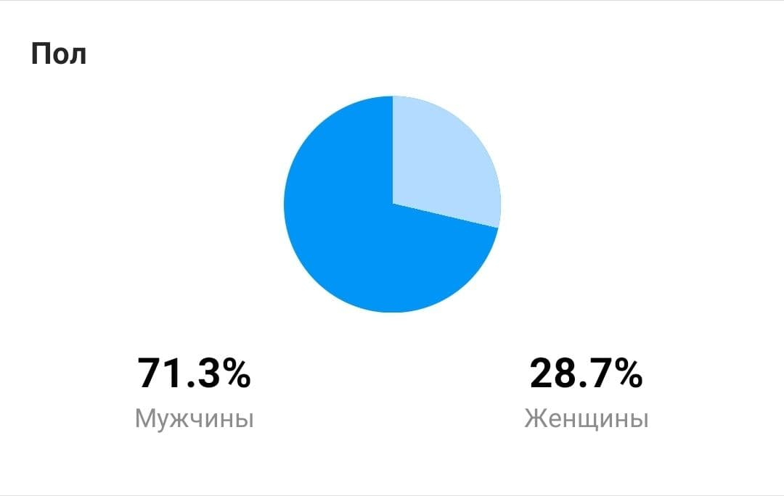
@seven_seas_auto
Пол\возраст

Slide 8
@seven_seas_auto
Действия в аккаунте за последние 30 дней
Посещение профиля:
570
Нажатие на адрес сайта:
9
Нажатие на кнопку «Как добраться»
1
Нажатие на кнопку «Позвонить»
0
Отметки «Нравиться»
1286
Комментарии
37
Кол-во сохранений
7
Репосты
16

Slide 9
@seven_seas_auto
STORIES
Публикаций:
570
Просмотров за последние 30 дней:
2213
Ответов:
2

Slide 10
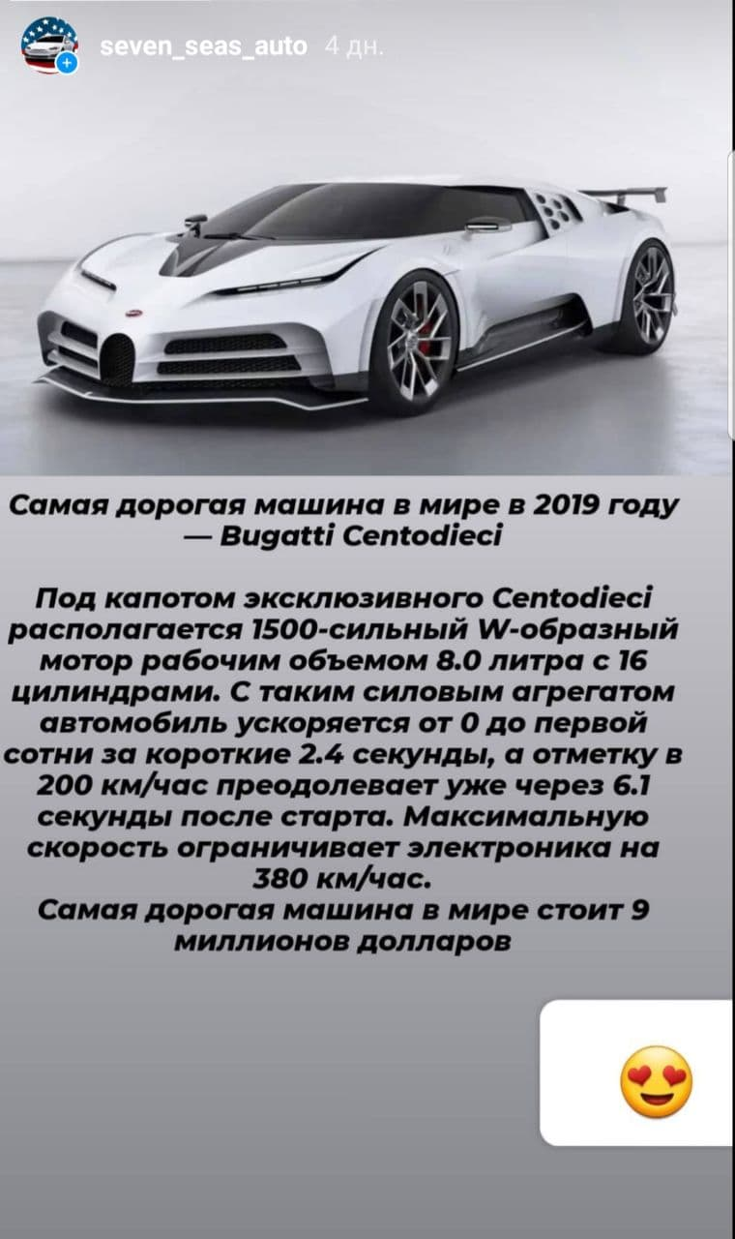
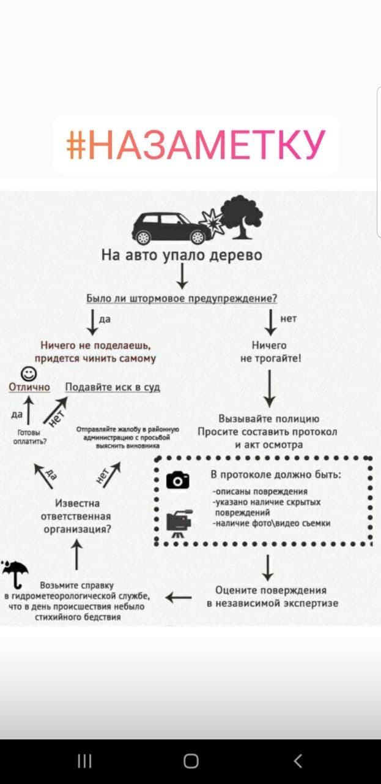
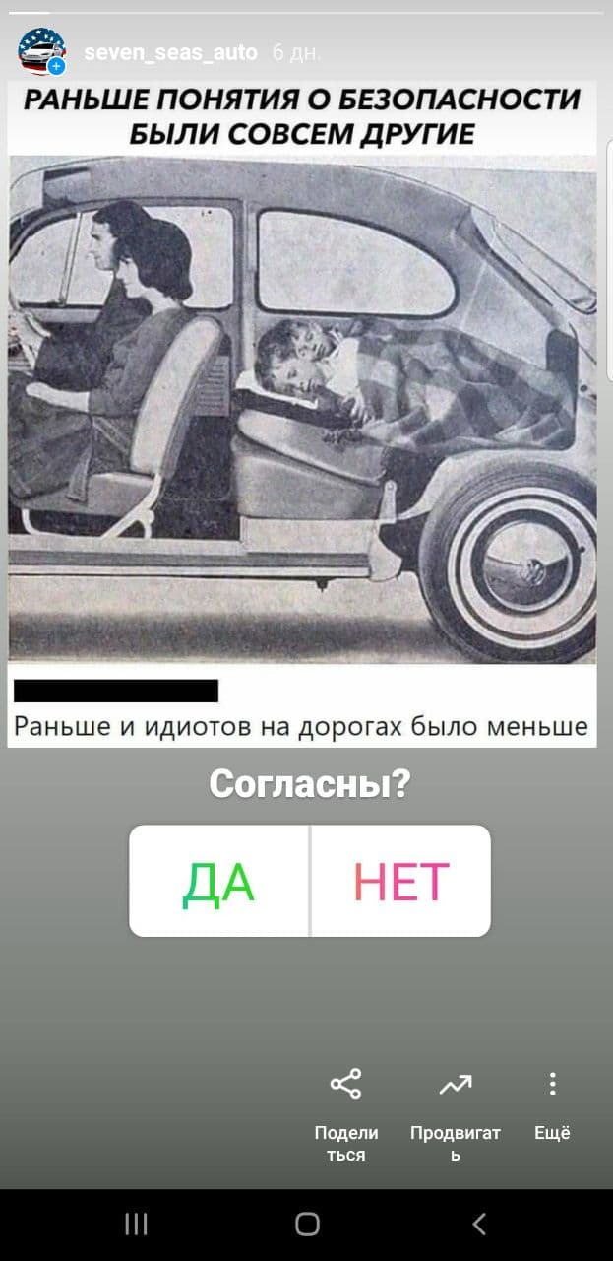
@seven_seas_auto
Лучшие Stories по охвату за последние 30 дней
Охват 26
Охват 25
Охват 25

Slide 11
@seven_seas_auto
FaceBook
Основные данные
Подписчики
Отметки нравится
Всего подписчиков:
123
Изменение за период:
97
Подписалось\Отписалось:
+85\-12
Всего отметок:
106
Изменения за период:
81

Slide 12
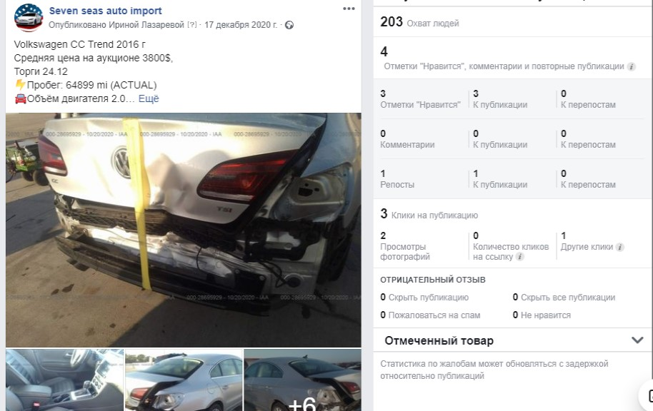
@seven_seas_auto
FaceBook
Лучшие посты по охвату
Охват 203 Взаимодействия 7

Slide 13
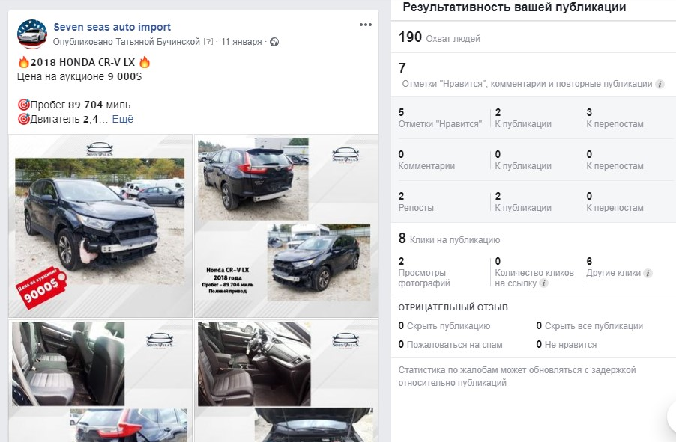
@seven_seas_auto
FaceBook
Охват 190 Взаимодействия 15

Slide 14
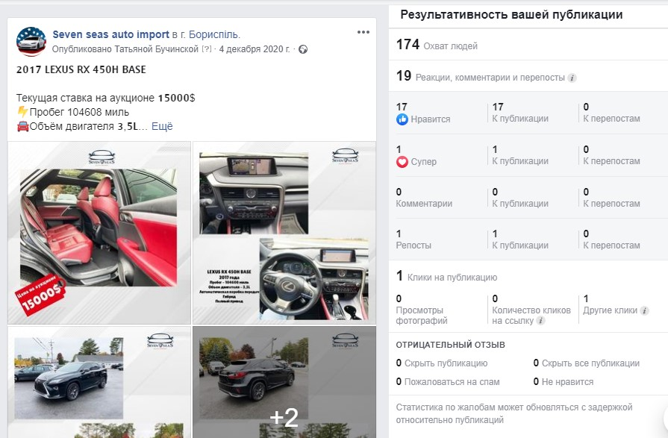
@seven_seas_auto
FaceBook
Охват 174 Взаимодействия 19

Slide 15
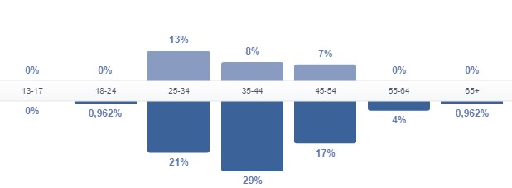
@seven_seas_auto
FaceBook
Поклонники
Женщины:
27%
Мужчины:
73%

Slide 16
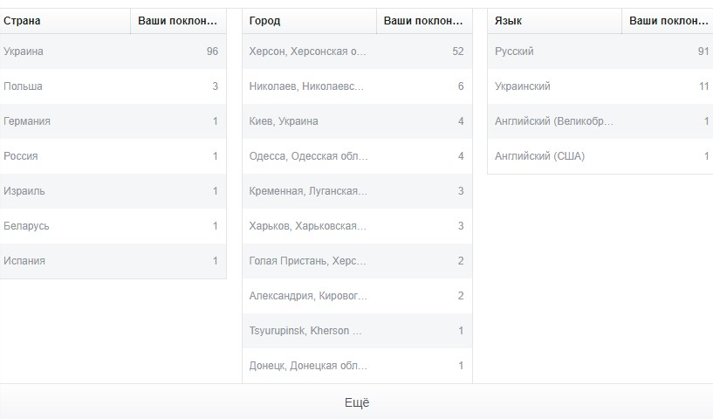
@seven_seas_auto
FaceBook
География подписчиков

Slide 17
@seven_seas_auto
TikTok
Страница создана 18.01.21
Статистика собрана за 21 день
Основные данные
Просмотры видео:
194 476
Подписчики:
244
Просмотров профиля:
1 610

Slide 18
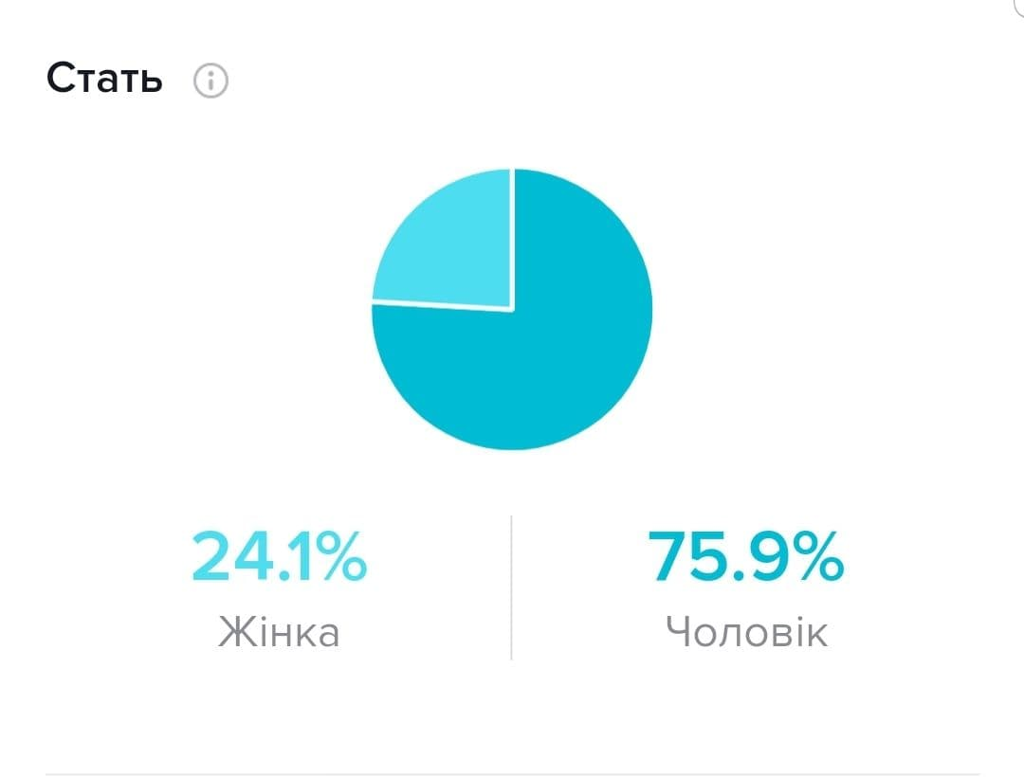
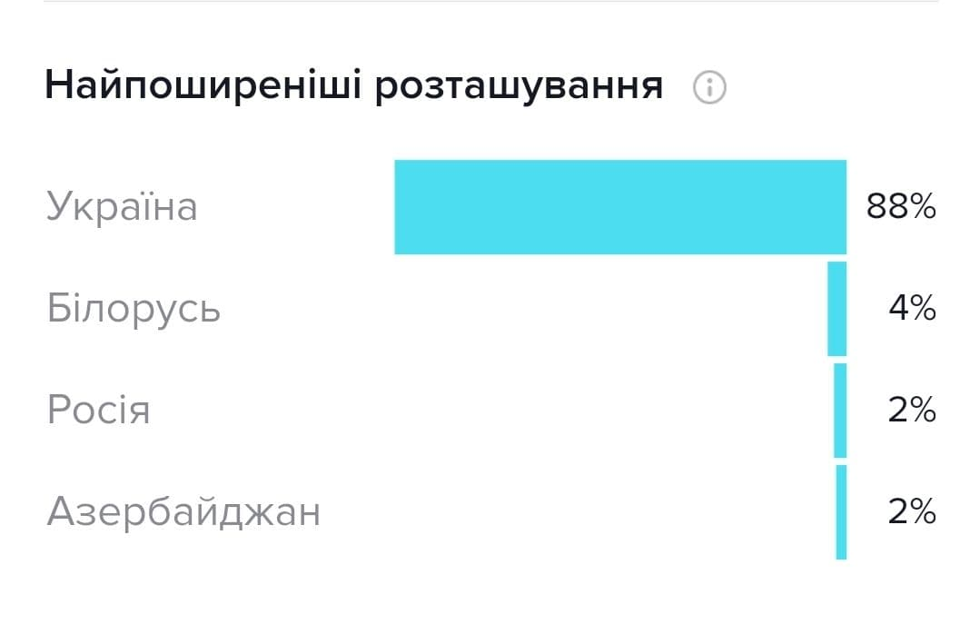
@seven_seas_auto
TikTok
Подписчики
Всего
244

Slide 19
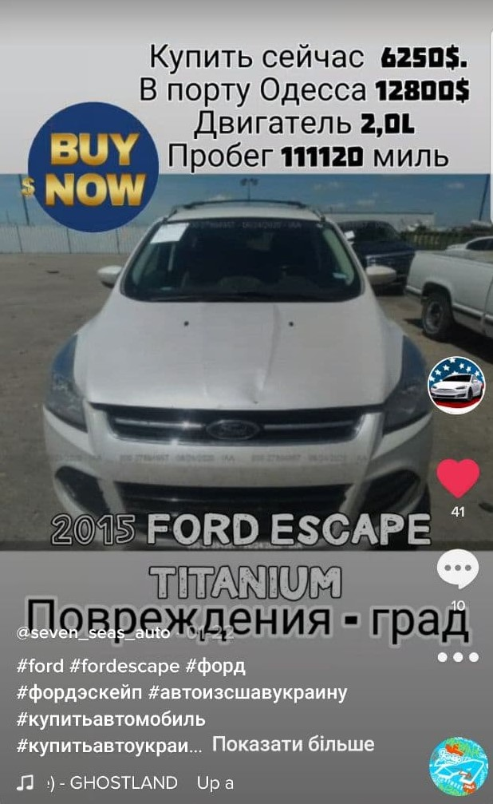
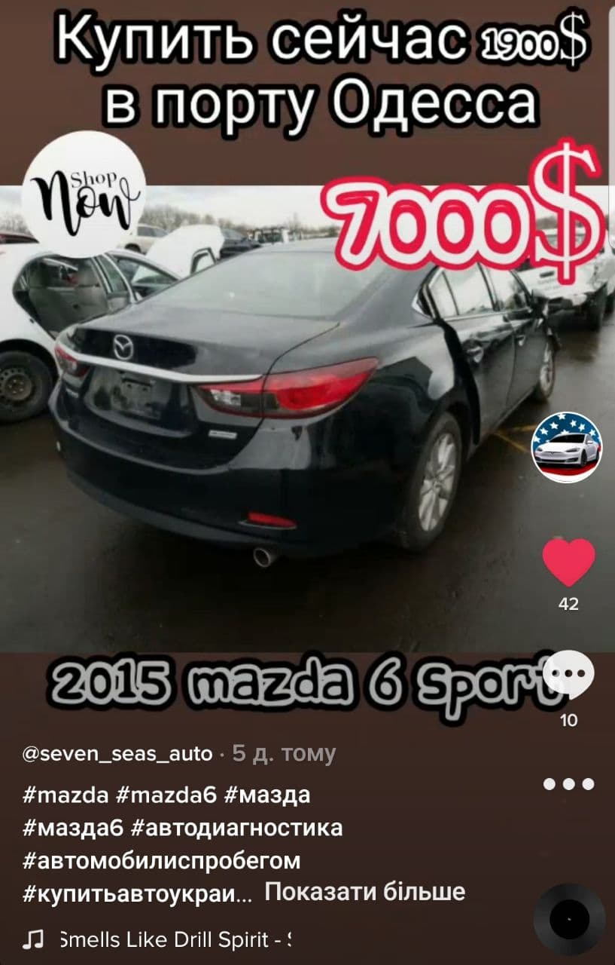
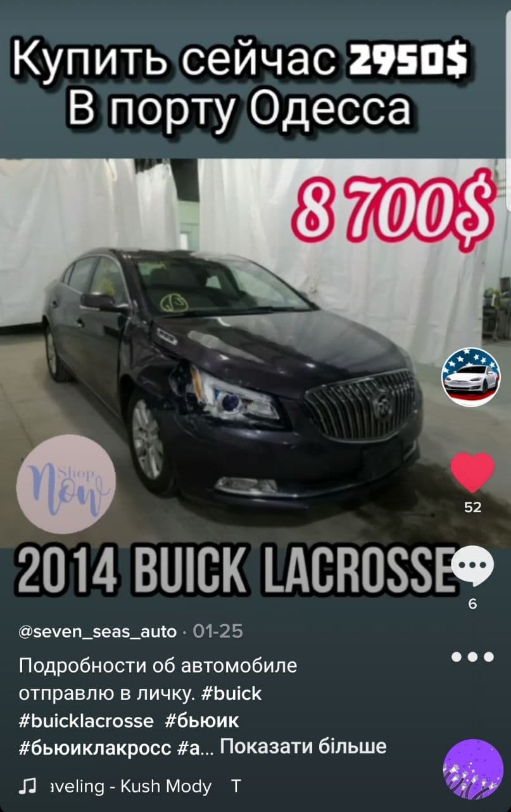
@seven_seas_auto
TikTok
Самые популярные видео
Просмотры 15,4К
Нравится 41
Комментарии 10
Репост 9
Просмотры 13,3К
Нравится 42
Комментарии 10
Репост 8
Просмотры 11,4К
Нравится 52
Комментарии 6
Репост 7

Slide 20
@seven_seas_auto
Реклама
Всего запущенно 16 рекламных компаний.
Цель: ТРАФИК
Тест авто пост
Длительность 9 дней
Клики по ссылке 413
Охват 10 664
Затраты 15,01$
Цена за клик 0,04$
Телеграм 2
Длительность 6 дней
Клики по ссылке 462
Охват 36 263
Затраты 25,70$
Цена за взаимодействие 0,06$
Трафик вайбер
Длительность 9 дней
Клики по ссылке 227
Охват 18 164
Затраты 13,16$
Цена за взаимодействие 0,06$
telegram
Длительность 4 дня
Клики по ссылке 78
Охват 3 914
Затраты 3,81$
Цена за результат 0,05$

Slide 21
@seven_seas_auto
Реклама
Цель: ВЗАИМОДЕЙСТВИЕ С ПУБЛИКАЦИЕЙ
Вовлечение для постов авто
Длительность 10 дней
Взаимодействий 259
Охват 9 498
Затраты 16,54$
Цена за взаимодействие 0,06$
Взаимодействия с публикацией
Длительность 5 дней
Взаимодействия 462
Охват 3 018
Затраты 6,83$
Цена за результат 0,01$
Mazda cx-5
Длительность 3 дня
Взаимодействий 348
Охват 2845
Затраты 5,08$
Цена за взаимодействие 0,01$

Slide 22
@seven_seas_auto
Реклама
Цель: «СООБЩЕНИЯ»
Публикация «Хотите купить…»
Длительность 3 дня
Начало переписки 1
Охват 953
Затраты 5,31$
Цена за результат 5,31$
Авто Сторис
Длительность 6 дней
Начало переписки 11
Охват 3010
Затраты 11,78$
Цена за сообщение 1,07$
Сообщения авто
Длительность 27 дней
Начало переписки 117
Охват 20 819
Затраты 74,86$
Цена за сообщение 0,64$
Сообщения авто 2,0
Длительность 12 дней
Начало переписки 35
Охват 6 636
Затраты 25,44$
Цена за результат 0,73$

Slide 23
@seven_seas_auto
Реклама
Цель: «СООБЩЕНИЯ»
Сообщения 3
Длительность 20 дней
Начало переписки 26
Охват 4 609
Затраты 17,40$
Цена за результат 0,67$
Сообщения инстаграм
Длительность 20 дней
Начало переписки 11
Охват 6 174
Затраты 17,33$
Цена за результат 1,58$
Сбор данных Юг Украины
Длительность 4 дня
Лиды 2
Охват 1 451
Затраты 5,27$
Цена за результат 2,64$

Slide 24
@seven_seas_auto
Реклама
Цель: Генерация лидов
Лиды февраль
Длительность 3 дня
Лиды 0
Охват 880
Затраты 3,63$
Цена за результат ---$
Сбор данных авто
Длительность 3 дня
Лиды 0
Охват 796
Затраты 3,90$
Цена за результат ---

Slide 25
@seven_seas_auto
ВЫВОДЫ
Положительная динамика роста аккаунтов в FaceBook и Instagram
Органический рост аудитории
На данный момент аккаунт в ТикТок является самым популярным
из всех наших аккаунтов.
4. Наилучшие показатели были у рекламы с целью трафик и
взаимодействие с публикацией.

Slide 26
@seven_seas_auto
Планы
Развитие страницы в фейсбук.
Расширение географии подписчиков страницы в фейсбук за счет комментинга, масслайкинга, масфоловинга.
(В тройке лидиров должны быть Херсон, Николаев, Одесса)
3. Протестировать утренние публикации (до 9 утра)
4. Запустить рекламу на Херсон с целью «Охваты»
5. Провести конкурс.
6. Запуск рекламы с переходом на сайт. Цель «Трафик»
7. Подготовить публикацию «Знакомство с командой»
8. Запуск рекламы с целью «Сообщения». Отдельно для показа в фэйсбук, отдельно инстаграм.
9. Пробный запуск рекламы через гугл.
10. Провести мероприятия общественной значимость («Встреча с детьми», «Весенний субботник», «Поздравление
Женщин»).
11. Съемка рубрики вопрос-ответ
12. Рассказать на своих страницах, о других страницах. Например, в инстаграм сделать публикацию с призывом
Подписаться На фейсбук, телеграм, вайбер и тикток. И так на всех страницах.
13. Добавить ссылку на наши страницы в автоматические ответы. Например, «Спасибо за сообщение. Пока ждешь
ответа менеджера можешь подписаться на наши социальные сети. ССЫЛКА»
14. Закончить цикл публикай «Подбор автомобилей по маркам»

Slide 27
@seven_seas_auto
Продолжение…
15. Продолжить цикл публикаций «Подборка автомобилей в бюджете…»
16. Подготовиться к 8 марта
17. Добавлять ссылки на мессенджеры к каждой публикации в фэйсбук.
18. Запустить таргетированную и контекстную рекламу для сообществ в вайбер и телеграм.
19. Реклама с подбором минимальный бюджет

Slide 28
@seven_seas_auto
Рекомендации по развитию группы в ВАЙБЕР и ТЕЛЕГРАМ
Используйте не формальный контент. Разбавьте информационные публикации мемами,
фотографиями, стикерами и прочим развлекательным контентом.
Проводите опросы, и узнавайте мнение подписчиков.
Сделать закрепленное сообщение с актуальной информацией. Например УТП. Почему стоит заказать
Авто Именно в вашей компании. Или ссылку на другии страницы компании.
4. Примеры контента для публикаций за 1 день.
Приветствие – доброе утро. Хорошего дня. Изображение и небольшой текст с намеком
на покупки и интересный день.
- Обновление каталога – новые товары.
Опросы: как часто вы покупаете авто, или резину для своего авто, как часто вы путешествуете на
автомобиле и другие.
- Акционные предложения для постоянных клиентов.
Небольшой пост на 500 символов о вариантах применения товара, истории возникновения или
забавном факте.
Отзывы клиентов.
Взаимопиар с другими сообществами в вайбер.

Slide 29
@seven_seas_auto
Примерный контент-план на ближайший месяц.
Может меняться в зависимости от актуальной информации.
Дата | 08.02 | 09.02 | 10.02 | 11.02 | 12.02
Пост | Развлекательный пост «Плейлист для авто» | Авто с описанием | Подбор авто по маркам | Информационный Авто с минимальным бюджетом | Авто с описанием
Сторис | Автоновости 3шт. Авто 3 шт. | Автоновости 2шт. Авто 3шт. Опрос «Как часто проходите техобслуживание» | Автоновости 2шт. Авто 3шт. Тест | Автоновости 2шт. Авто 3 шт. Рубрика вопрос\ответ | Автоновости 3шт Авто 3шт.

Slide 30
@seven_seas_auto
Дата | 15.02 | 16.02 | 17.02 | 18.02 | 19.02
Пост | Авто с описанием | Развлекательный «Интересные факты» | Подбор авто по цене | Авто с описанием | Информационный «Что делать если закончилось топливо»
Сторис | Автоновости 3шт. Авто 3 шт. | Автоновости 2шт. Авто 3шт. Опрос «Во сколько лет получили права» | Автоновости 2шт. Авто 3шт. Тест | Автоновости 3шт. Авто 3 шт. | Автоновости 3шт Авто 3шт.

Slide 31
@seven_seas_auto
Дата | 22.02 | 23.02 | 24.02 | 25.02 | 26.02
Пост | Авто с описанием | Авто с описанием | Информационный «Как избежать кражи авто» | Авто с описанием | Поздравление с днем рождения
Сторис | Автоновости 3шт. Авто 3 шт. | Автоновости 2шт. Авто 3шт. Опрос «Бензин или электро» | Автоновости 2шт. Авто 3шт. Тест | Автоновости 3шт. Авто 3 шт. | Автоновости 3шт Авто 3шт.

